Slide 1
Unidad II Programación sobre la base de datos PL/SQL
@Jeanette Leonelli
Profesora de cátedra Programación de Base de Datos
Sede Puente Alto
Duoc

Slide 2
4- Cursores Implícitos y Explícitos
Conceptos Claves:
Son utilizados para gestionar los resultados de una sentencia SELECT
En el fondo, un cursor permite gestionar un conjunto de registros, recorriendo dicho conjunto y con acceso a sus datos.
Específicamente:
Cursor Implícito: No es necesario declararlo. La operación SELECT INTO es un ejemplo
Cursor Explícito: Se necesita declararlo en el código
PBD

Slide 3
4- Cursores Implícitos y Explícitos
Cursor Implícito
Un cursor implícito es aquel que devuelve una única fila como dato. La sentencia SELECT – INTO es un ejemplo de cursor implícito
El cursor implícito debe retornar siempre una fila o registro. Si esa condición no se cumple, se producirá un error (excepción)
Las excepciones que se pueden producir son:
NO DATA FOUND: No se encontró fila o registro que satisfaga el SELECT utilizado
TOO MANY ROWS: El SELECT devuelve más de una fila o registro
PBD

Slide 4
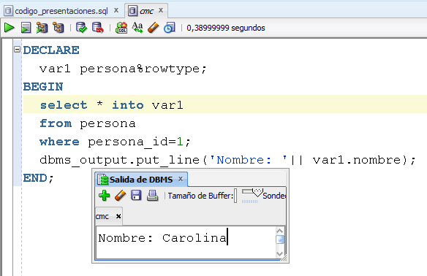
4- Cursores Implícitos y Explícitos
Ejemplo : Cursor Implícito
PBD

Slide 5
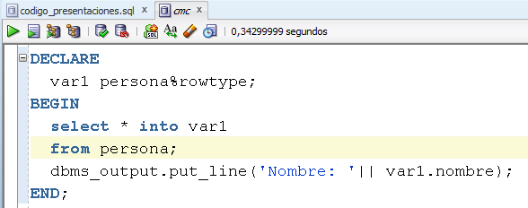
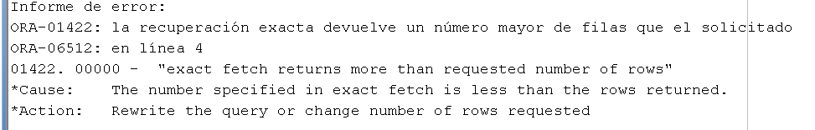
4- Cursores Implícitos y Explícitos
Ejemplo : Error de Cursor Implícito
El cursor devuelve más de una fila (TOO MANY ROWS)
PBD

Slide 6
4- Cursores Implícitos y Explícitos
Cursor Explícito
Un cursor explícito puede devolver cero o más filas.
Generalmente, un cursor explícito pasa por las siguientes etapas:
Declaración (CURSOR)
Apertura (OPEN)
Extracción (FETCH)
Cierre (CLOSE)
PBD

Slide 7
4- Cursores Implícitos y Explícitos
Sintaxis Cursores
Para declarar un cursor:
Simple:
CURSOR <nombre_cursor> IS <instrucción select>
Con parámetros:
CURSOR <nombre_cursor> (param1 tipo1, param2 tipo2, ……, param n tipo n) IS <instrucción select>
Para abrir un cursor:
Simple:
OPEN nombre_cursor;
Con parámetros:
OPEN nombre_cursor (valor1, valor2, …., valor n);
PBD

Slide 8
4- Cursores Implícitos y Explícitos
Sintaxis Cursores
Para extraer datos de un cursor:
Con variables :
FETCH nombre_cursor INTO lista_variables;
Para cerrar un cursor:
CLOSE nombre_cursor;
PBD

Slide 9
4- Cursores Implícitos y Explícitos
Atributos de Cursores
Con los atributos de los cursores se permite reconocer el estado de un cursor:
%NOTFOUND: Devuelve verdadero cuando el cursor no retorna un registro
%FOUND: Devuelve verdadero cuando el cursor retorna un registro
%ROWCOUNT: Devuelve la cantidad de registros que se ha recuperado hasta el momento
PBD

Slide 10
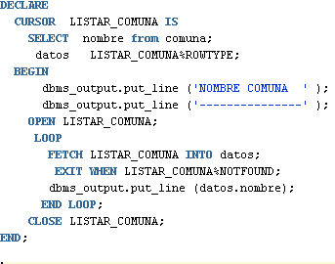

4- Cursores Implícitos y Explícitos
Ejemplo Cursor Explicito Usando LOOP
PBD

Slide 11
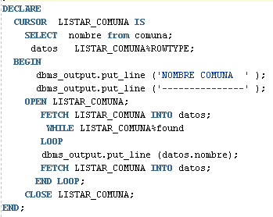
4- Cursores Implícitos y Explícitos
Ejemplo Cursor Explicito Usando WHILE
PBD

Slide 12
4- Cursores Implícitos y Explícitos
Consideraciones
Cuando un cursor está cerrado, no puede retornar registros y en general, los atributos tampoco pueden ser utilizados .
No se puede cerrar un cursor que ya está cerrado
Es conveniente consultar el resultado de una extracción mediante los atributos del cursor (%NOTFOUND, %FOUND)
Al terminar de usar un cursor, es recomendable cerrarlo para liberar espacio de memoria y dejarlo disponible para el SGBD
PBD

Slide 13
4- Cursores Implícitos y Explícitos
Otras Formas de Cursores implícitos
Se puede utilizar una estructura de ciclo FOR, para recorrer el resultado de un cursor.
De la forma anterior, se ejecutan implícitamente las instrucciones OPEN, FETCH y CLOSE.
Uno de los puntos en contra respecto a esta modalidad, es que el cursor no tiene nombre, y por lo tanto, su resultado no puede ser capturado por una aplicación externa a Oracle para el uso de sus datos (ej. .NET, Java).
PBD

Slide 14
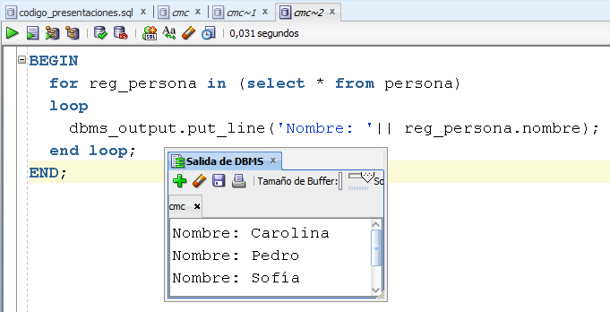
4- Cursores Implícitos y Explícitos
Ejemplo de Otras Formas de Cursores implícitos
PBD

Slide 15
5- Cursores de Actualización Explícitos
Conceptos Claves:
Los cursores de actualización se utilizan para actualizar los valores de los datos que son utilizados por el propio cursor.
Se debe considerar que los registros actualizados son bloqueados mientras dura la actualización.
En la declaración del cursor se agrega FOR UPDATE
En la sentencia Update se agrega en la condición CURRENT OF «nombre_cursor»
PBD

Slide 16
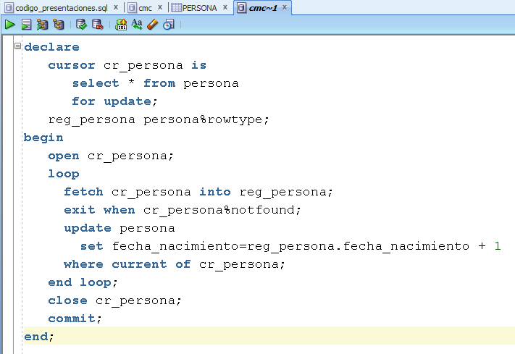
5- Cursores de Actualización Explícitos
Ejemplos de cursores de actualización
PBD

